Slide 1
Present
Project
Com Shop

Slide 2
วัตถุประสงค์
เพื่อใช้ในการศึกษา
เพื่อเป็นความรู้แก่ผู้ที่จะเลือกซื้อคอมพิวเตอร์
ขอบเขตการทำโปรเจค
มีอุปกรณ์ให้เลือกไม่มากส่วนใหญ่เป็นอุปกรณ์ใหม่

Slide 3
ฟังชั่น
เลือกอุปกรณ์ได้ 7 ส่วนคือ CPU, VGA, Mainboard, Ram, Harddisk, Power supply Case
มีหน้าต่างรวมอุปกรณ์ที่เลือก
กรอกที่อยู่และเบอร์โทรติดต่อของลูกค้า

Slide 4
กดดูข้อมูล
แสดงข้อมูลอุปกรณ์
หน้าต่างโปรแกรมหน้าแรก
แสดงหน้าต่าง
รวมสินค้า
Start
เลือกอุปกรณ์
ตกลง
แก้ไข
ยืนยัน
แสดงหน้าต่าง
กรอกข้อมูลลูกค้า
ยกเลิก
กรอกข้อมูล
End
ยืนยัน
Messagebox แสดงข้อความว่าเสร็จสิ้น
แสดงหน้าต่าง
ตรวจสอบข้อมูลลูกค้า
สั่งซื้อ
แก้ไข

Slide 5
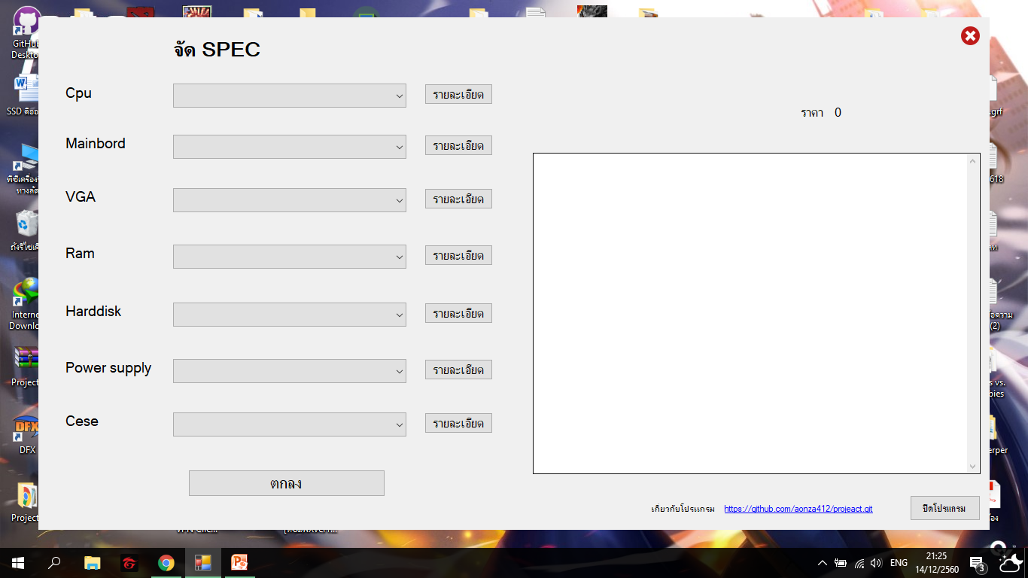
หน้าต่างแรกของโปรแกรม

Slide 6
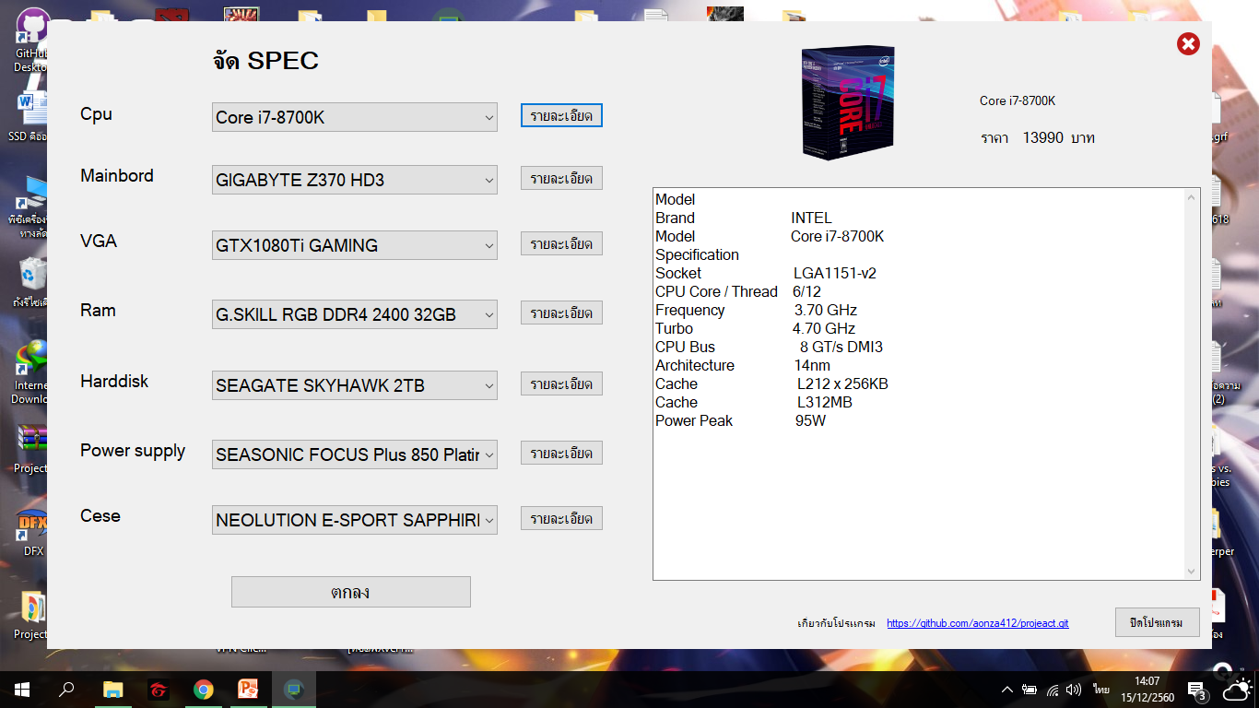
เมื่อกดปุ่มข้อมูลจะแสดงข้อมูลอุปกรณ์
เมื่อกดปุ่มตกลงจะแสดงหน้าต่างรวมสินค้า

Slide 7
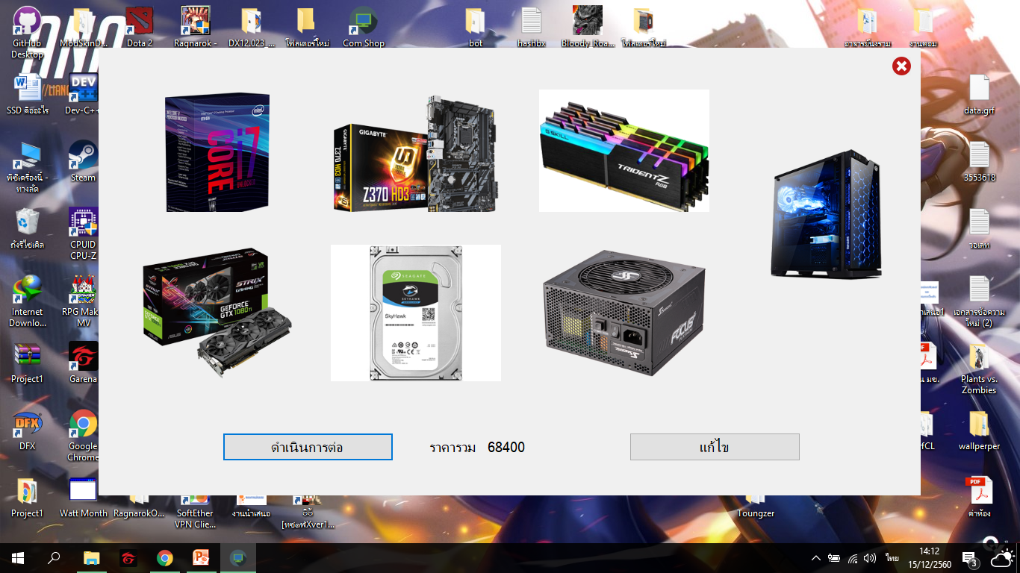
หน้าต่างรวมสินค้า
เมื่อกดปุ่มดำเนินการต่อจะแสดงหน้าต่างกรอกข้อมูล

Slide 8
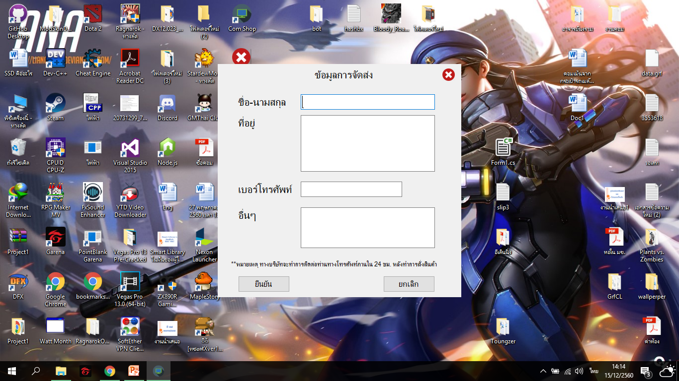
หน้าต่างกรอกข้อมูล

Slide 9
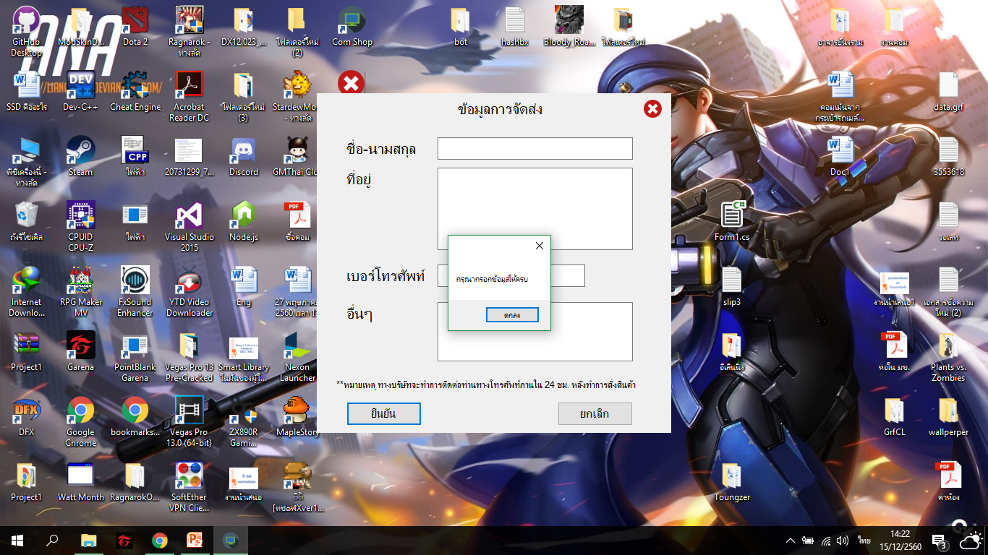
หากกรอกข้อมูลไม่ครบจะแสดงข้อความแจ้งเตือน

Slide 10
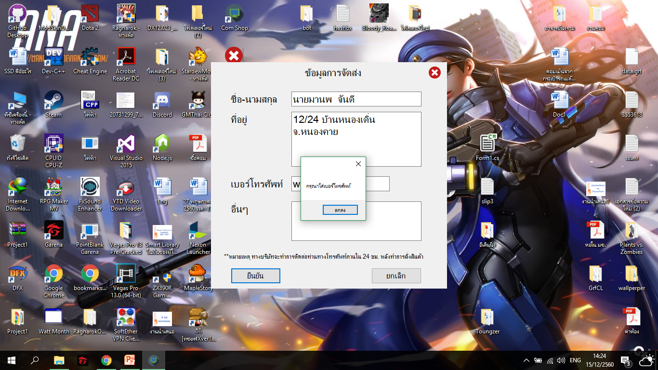
หากไม่ใส่เบอร์โทรจะแสดงข้อความแจ้งเตือน

Slide 11
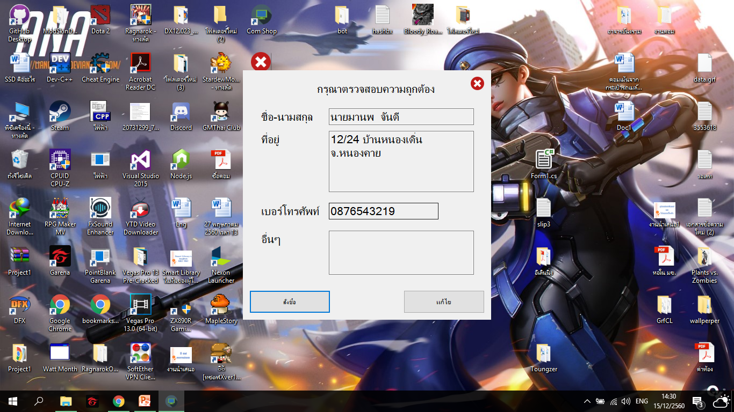
หน้าต่างตรวจสอบข้อมูล
เมื่อกดปุ่มแก้ไขจะกลับไปหน้าต่างกรอกข้อมูล
เมื่อกดปุ่มสั่งซื้อจะแสดงข้อความแจ้งเตือนพร้อมกลับไปที่หน้าแรก

Slide 12

หน้าต่างเมื่อกดปุ่มสั่งซื้อ

Slide 13
นายอุทัยพันธ์ เที่ยงโคตร 603410073-5

